Slide 1

автономное профессиональное образовательное учреждение
Вологодской области
«Вологодский колледж связи и информационных технологий»
ОТЧЕТ ПО ПРАКТИКЕ
Студент группы ИСП-420р:
Белова Карина Алексеевна
Руководитель практики от организации:
Мозохин Максим Александрович
Руководитель практики от колледжа:
Зернова Наталья Вениаминовна
Вологда,
2024г.

Slide 2
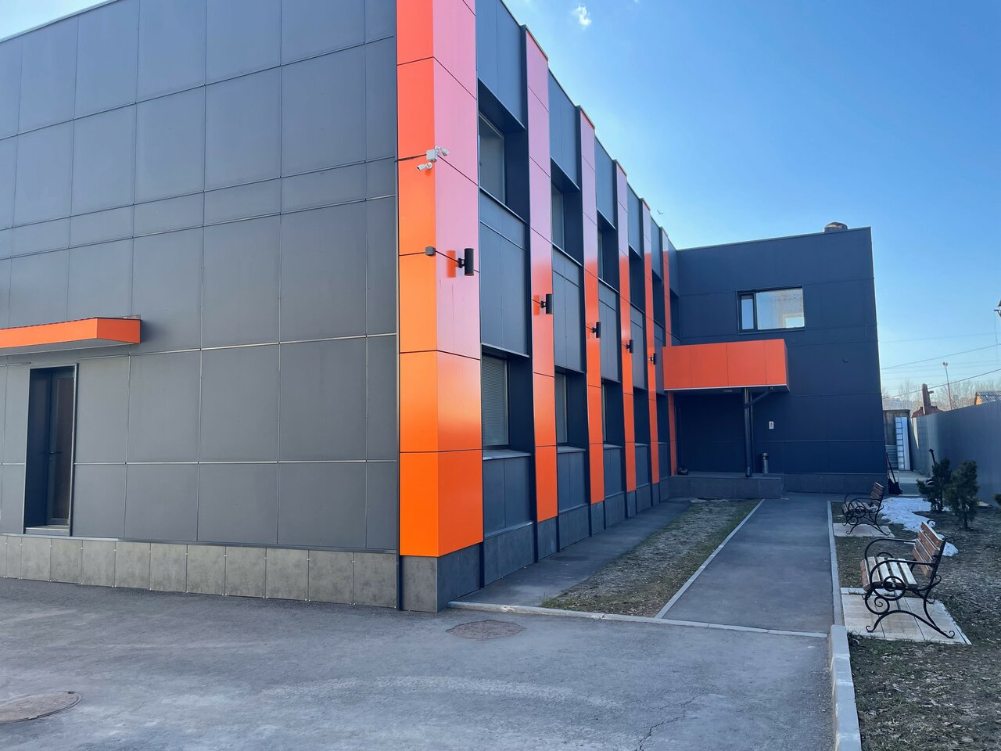
МЕСТО ПРАКТИКИ

Slide 3
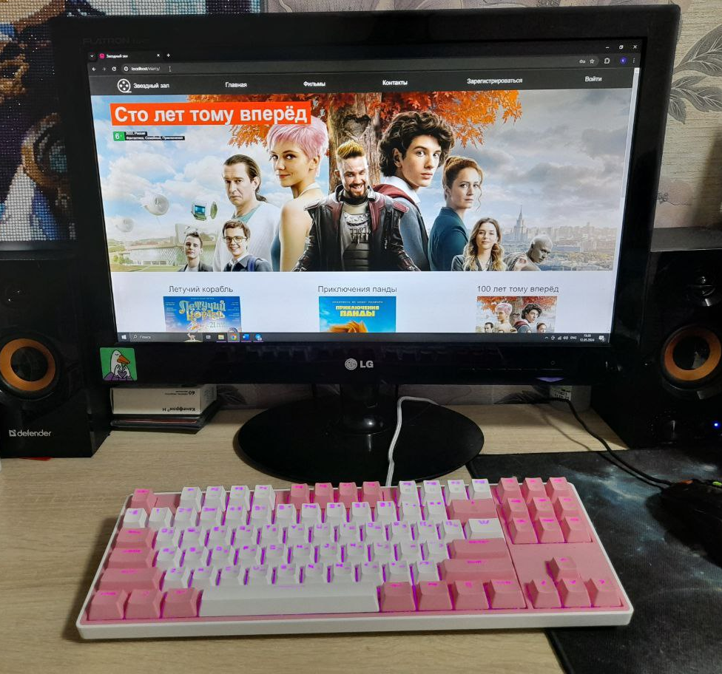
РАБОЧЕЕ МЕСТО

Slide 4




ИСПОЛЬЗУЕМЫЕ ТЕХНОЛОГИИ

Slide 5
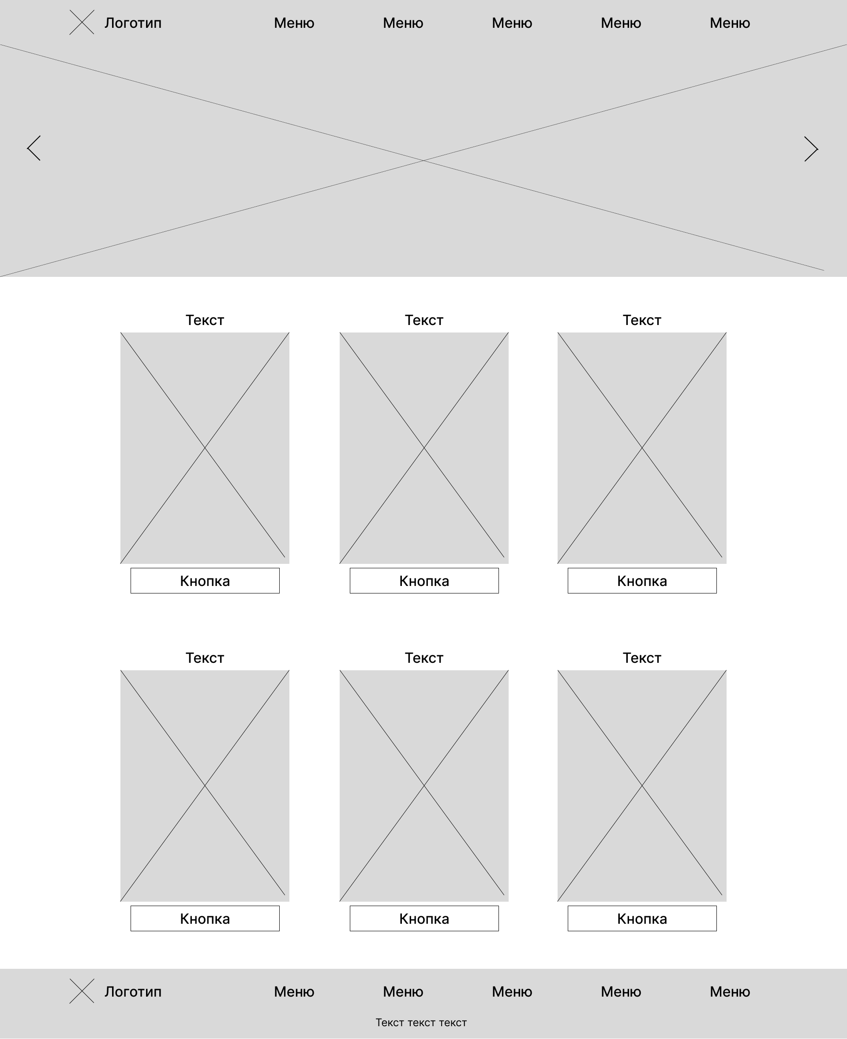
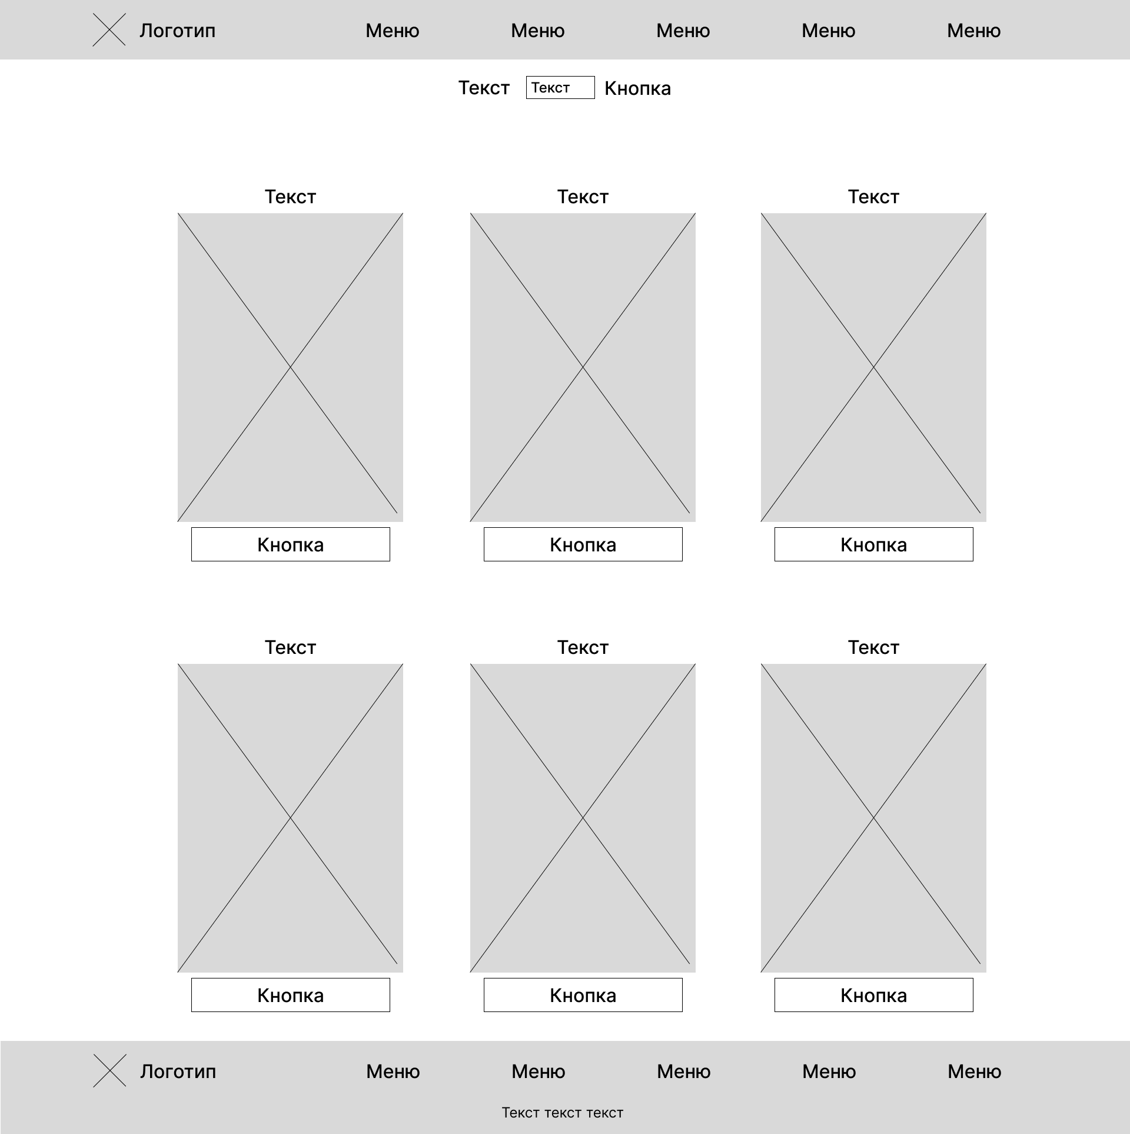
МАКЕТЫ

Slide 6
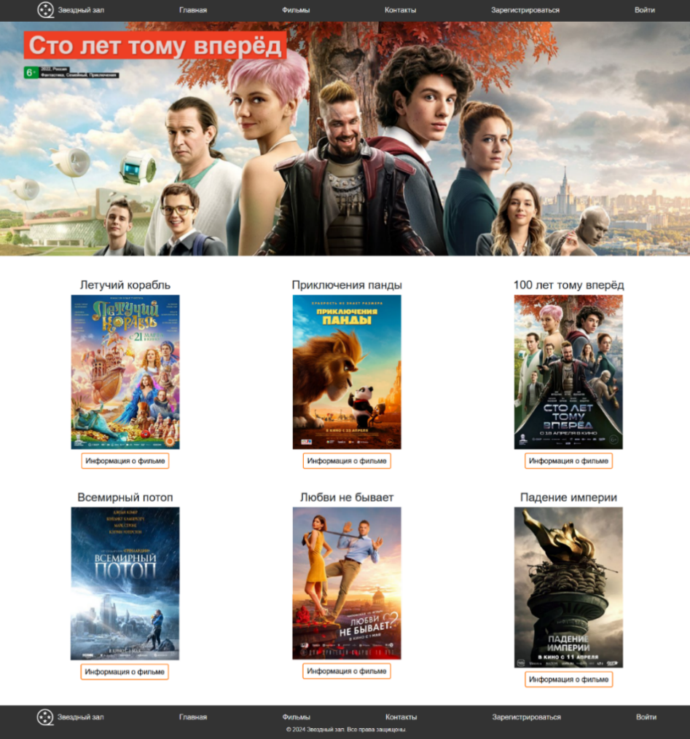
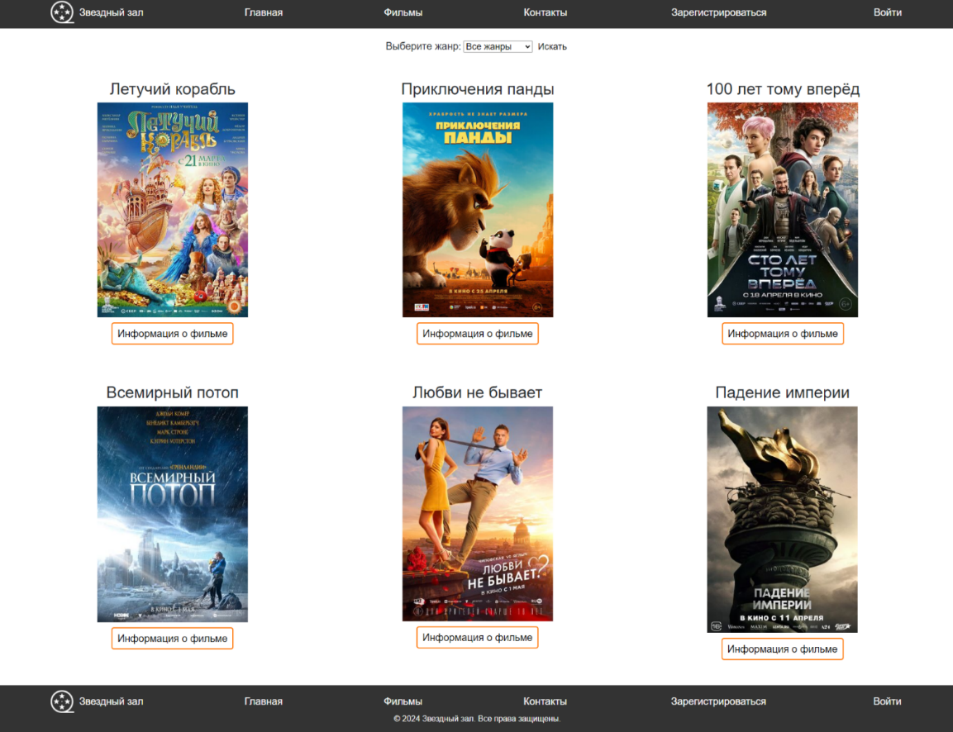
ДИЗАЙН
Главная страница
Каталог

Slide 7
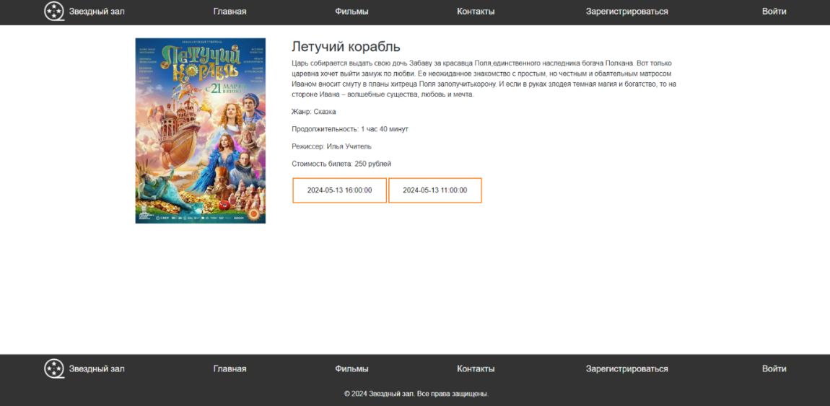
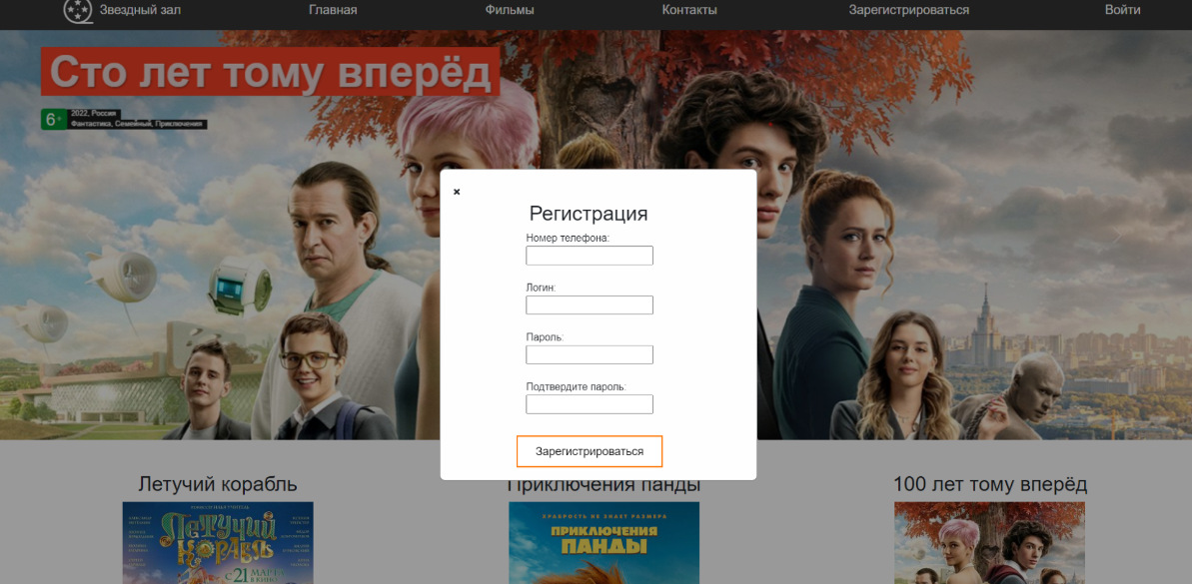
ДИЗАЙН
Страница с информацией о фильме
Модальное окно регистрации

Slide 8
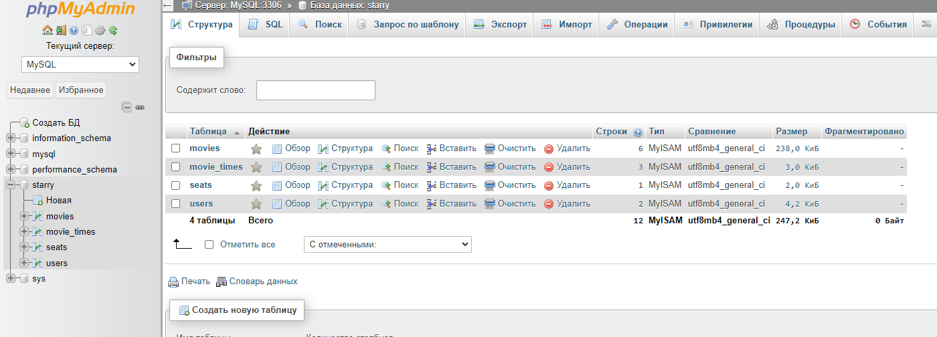
БАЗА ДАННЫХ

Slide 9
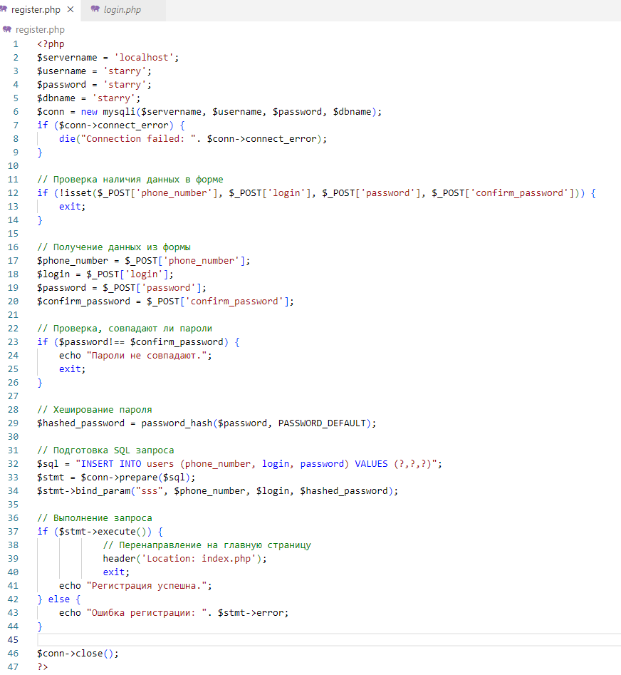
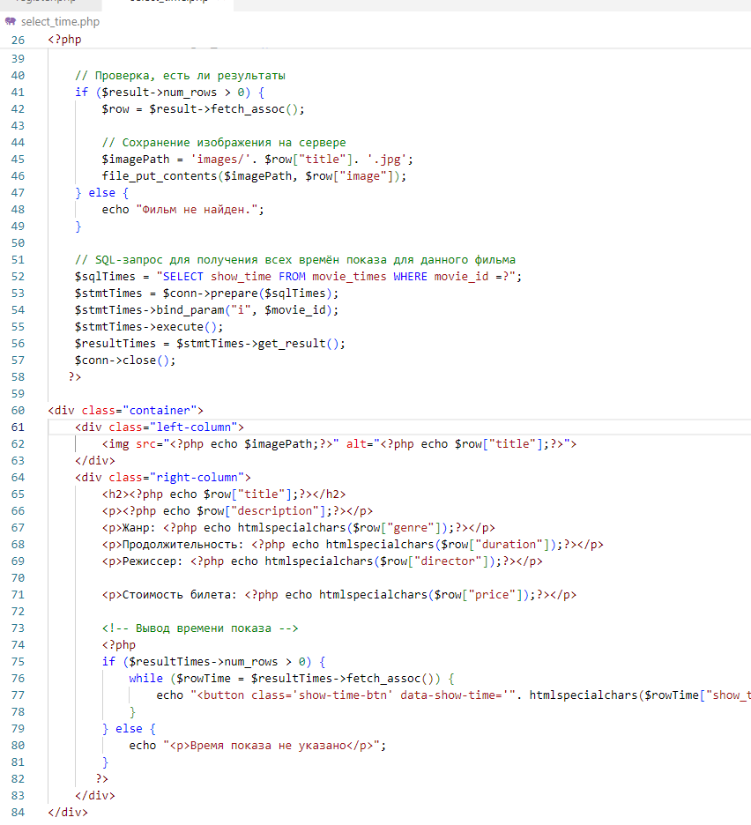
ВЕРСТКА
Код регистрации
Код вывода информации о фильме

Slide 10
Спасибо за внимание!

